Slide 1
第6.5节
H-mine算法

Slide 2
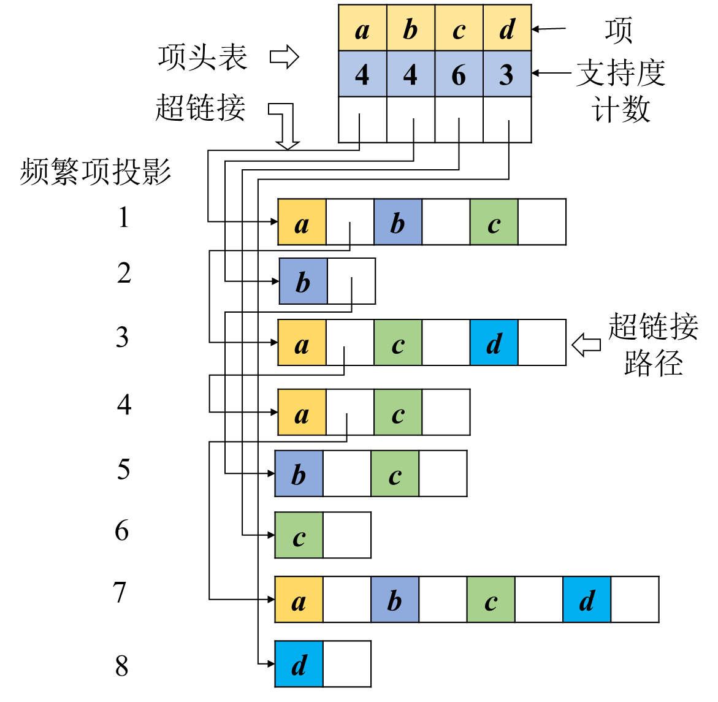
H-mine算法原理
H-mine算法
使用超链接数据结构——H-struct来挖掘频繁项集。
H-struct
项头表（Header table）：项头表列出数据集中所有频繁项，以及它们的支持度计数，并存储指向该频繁项在H-struct中第一个节点的超链接。
频繁项投影（Frequent-item projections of transaction）：由一系列频繁项组成，对应数据集中的一条事务，由事务剔除非频繁项得到。
超链接（Hyper-link）：用于链接首项相同的频繁项投影使其形成队列，项头表中的对应项作为队列头。

Slide 3
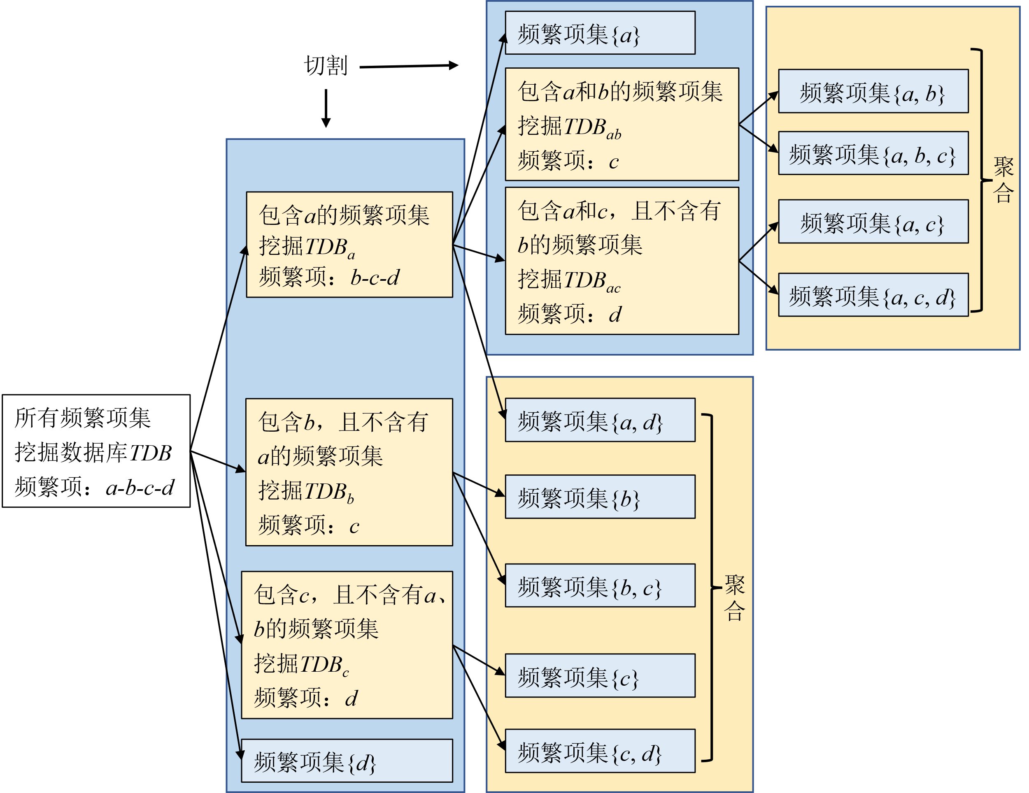
H-mine算法原理
如果要找出包含项集 I 的频繁项集，仅需扫描所有包含 I 的频繁项集投影（ ）。
H-mine算法中使用超链接将 链接成 I -队列，通过超链接快速遍历队列。
H-mine采用递归的思想，在挖掘出频繁项集 I后，使用 I -队列作为数据集，重新构建项头表和H-struct，利用超链接遍历 I -队列对项的支持度进行计数，并将频繁项 i 和 I 组合成新的频繁项集。
H-mine算法在挖掘过程中动态地创建和调整超链接，从而构建频繁项集的对应队列，而不创建新的频繁项集投影。
TID | 事务
1 | {a, b, c}
2 | {b}
3 | {a, c, d}
4 | {a, c}
5 | {b, c}
6 | {c}
7 | {a, b, c, d}
8 | {d}

Slide 4
H-mine算法原理

Slide 5
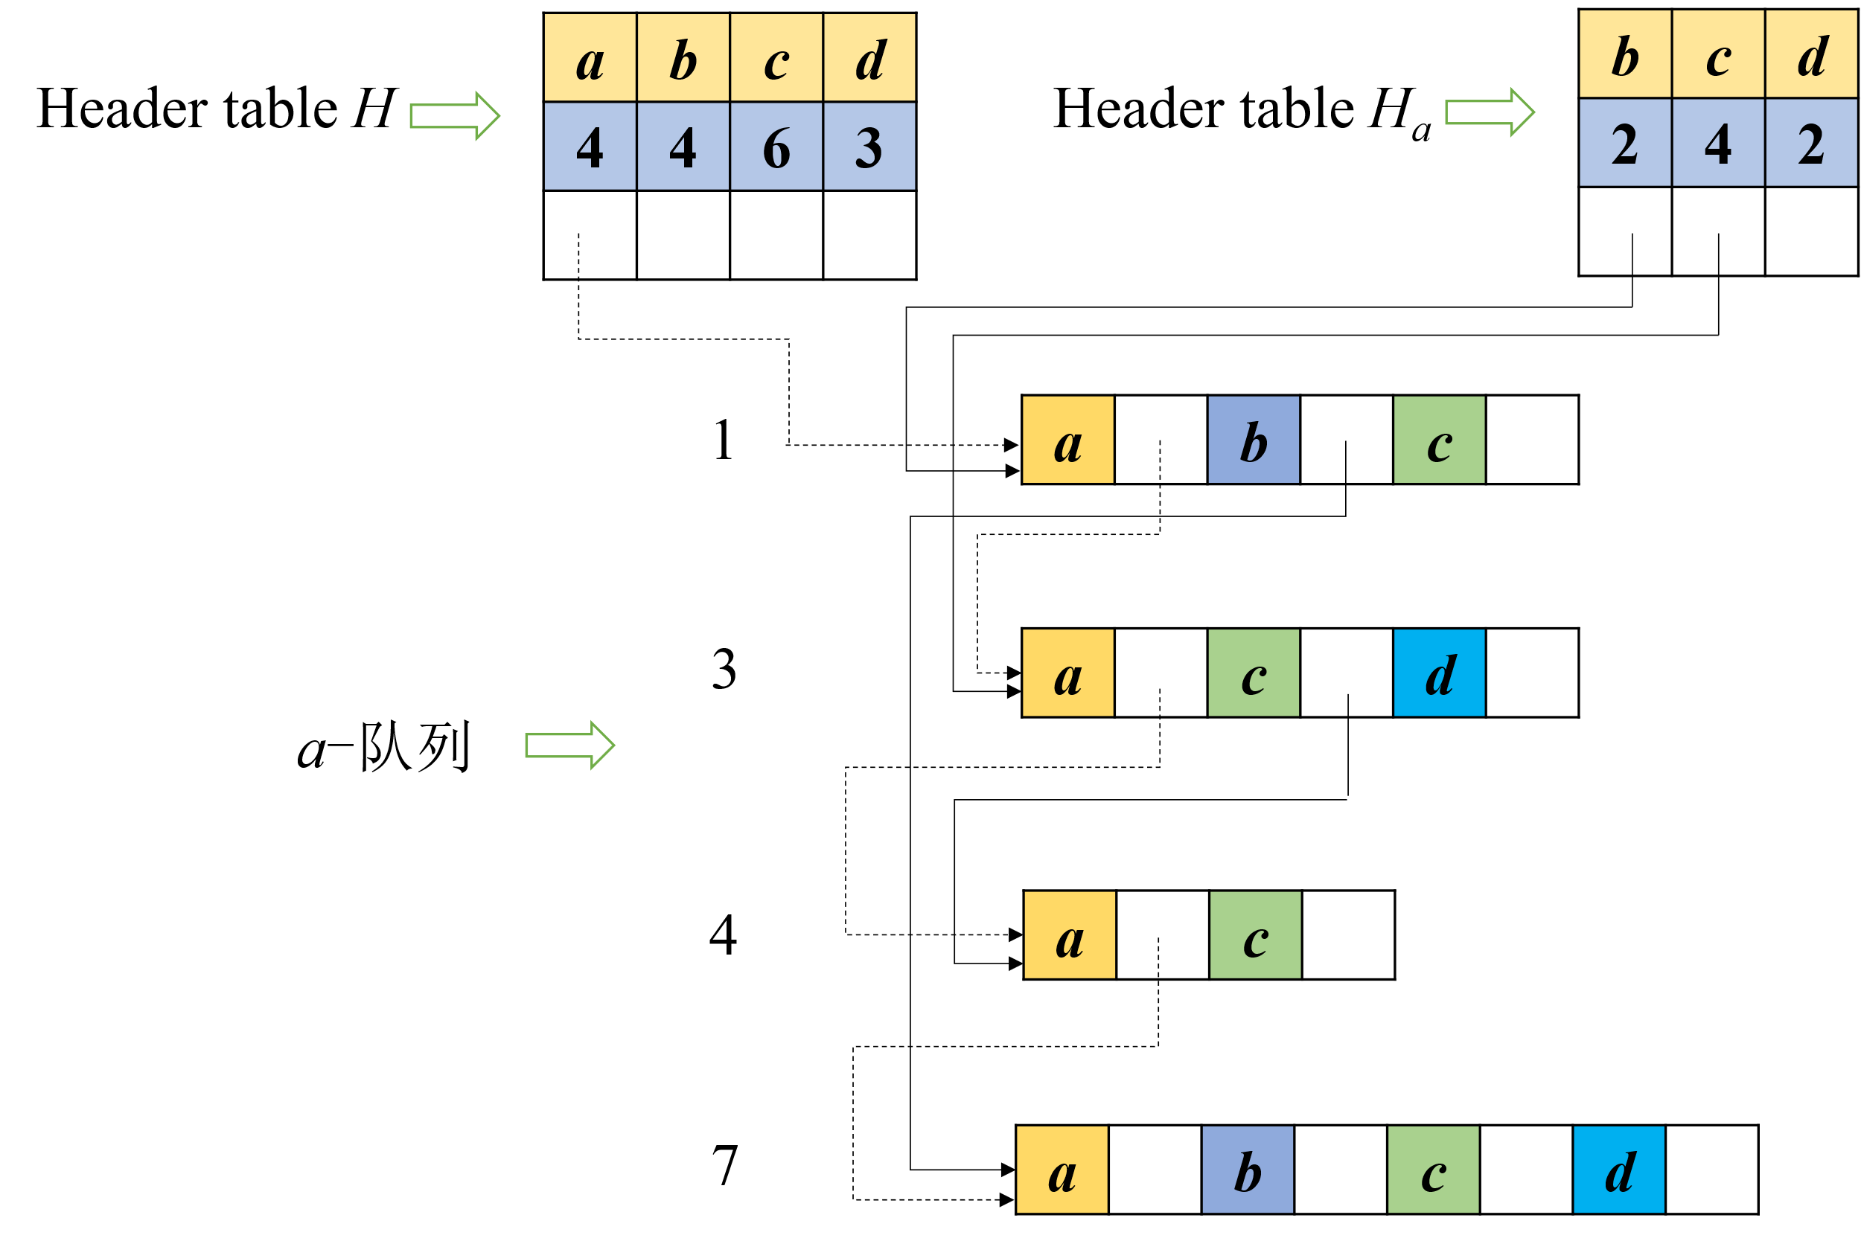
H-mine算法示例
示例：挖掘所有包含a的频繁项集
（1）扫描a-队列，对各项进行支持度计数，将频繁项与a组合成频繁2项集。
项及支持度计数
包含a的频繁2项集
（2）为项a构建项头表 ，并将a-队列中频繁项投影链接到 中的队列。
项b链接事务1、7
项c链接事务3

Slide 6
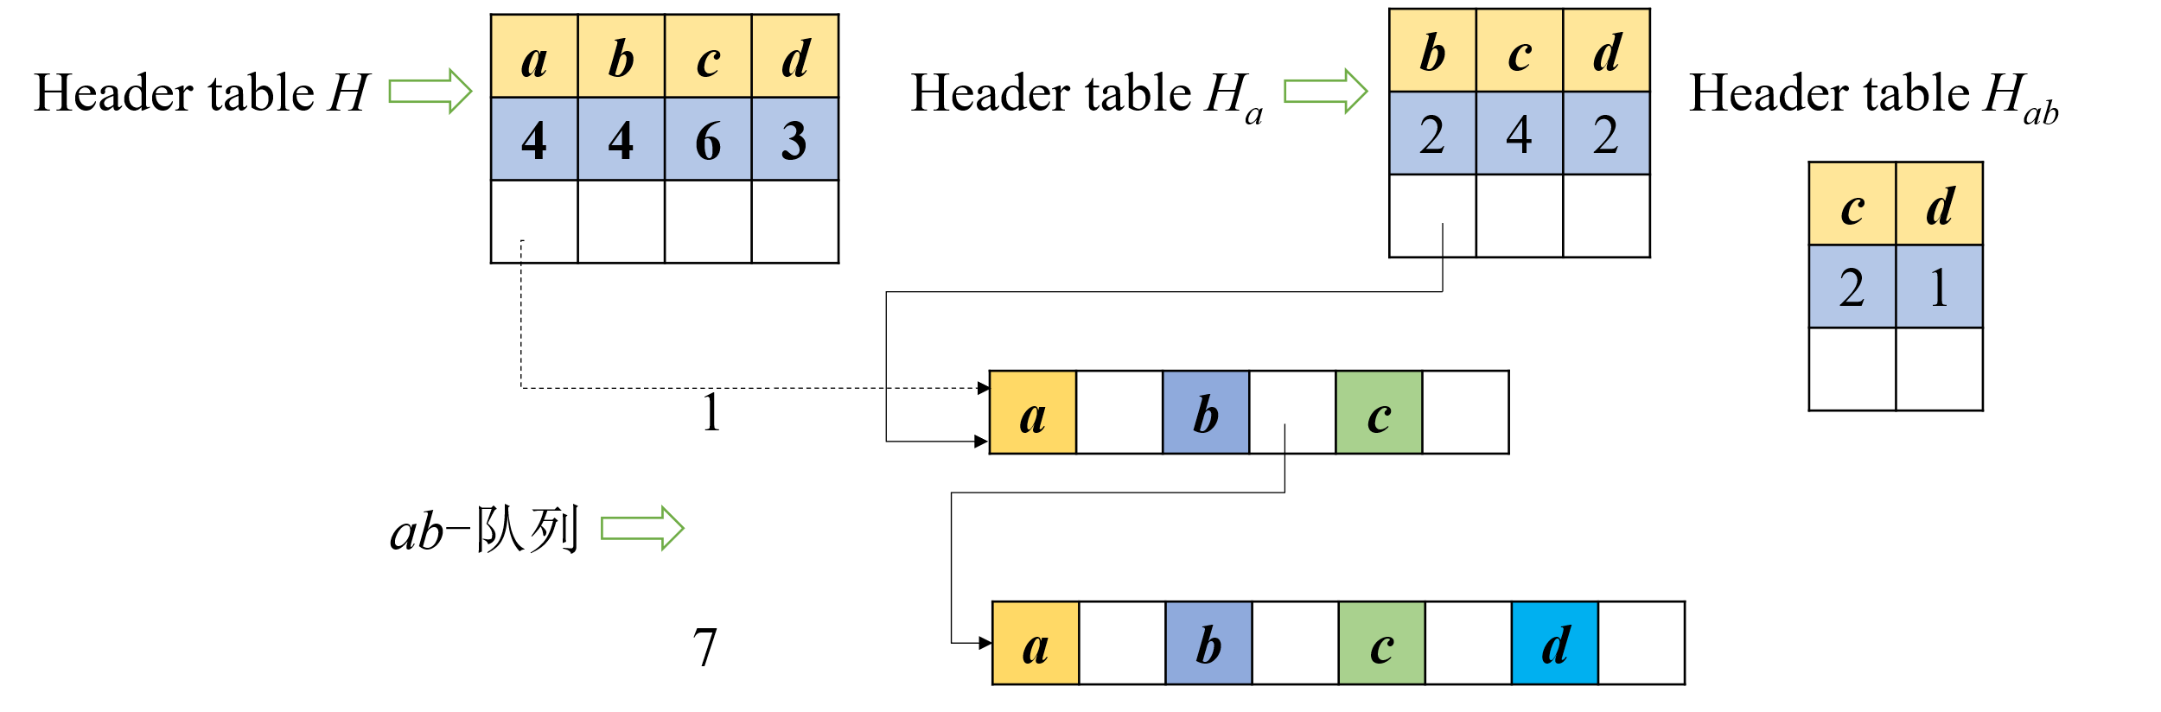
H-mine算法示例
示例：挖掘所有包含a的频繁项集
（3）挖掘所有包含a、b 的频繁项集。
在ab-队列中只有c是频繁项，输出频繁项集 ；
建立项头表 ；
中c之后的项都不是频繁项，这条路径上的频繁项集已全部被输出，无需继续挖掘。

Slide 7
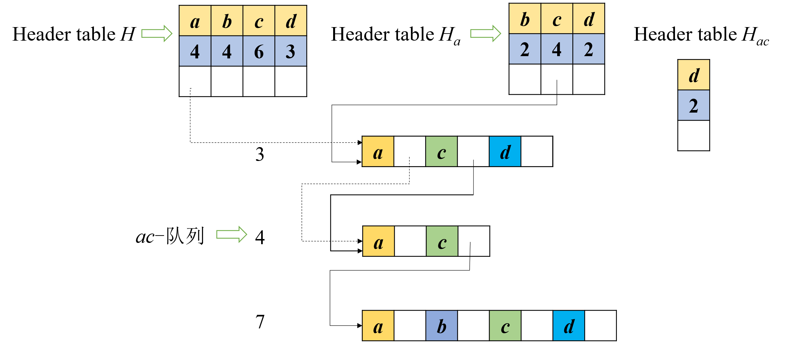
H-mine算法示例
示例：挖掘所有包含a的频繁项集
（4）调整ab-队列中事务的超链接，ab-队列中的每个投影加入该投影中项b的下一个项的队列中。
事务1、7都链接到ac-队列。
（5）挖掘包含a、c，且不包含b的频繁项集。
扫描ac-队列，d为频繁项，输出频繁项集
；
没有任何下一级项，所以无需挖掘ad-队列；
此时认为所有包含a的频繁项集已经被找到。

Slide 8
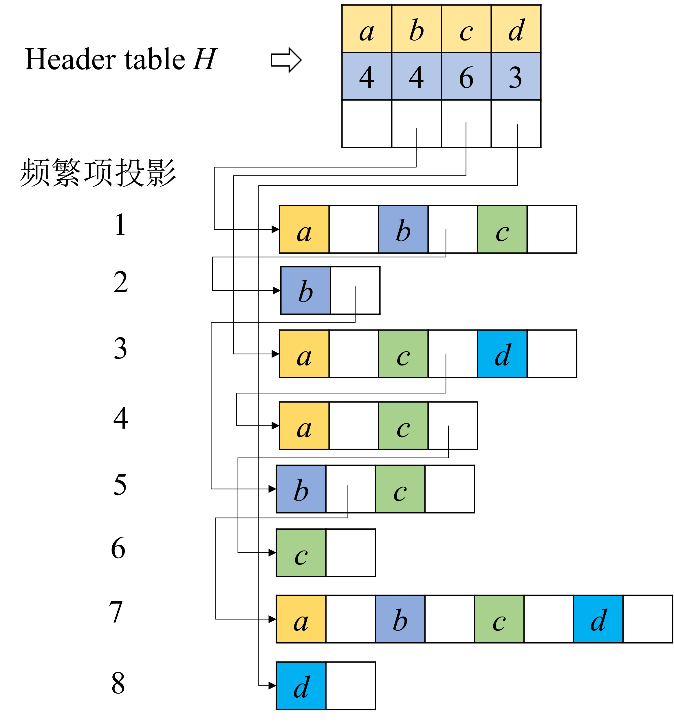
H-mine算法示例
示例：挖掘所有包含a的频繁项集
（6）调整超链接，更新队列。
遍历一次a-队列，队列中的每个事务都被添加到投影中项a的下一个项的队列中；
频繁项投影1: 与7: 被插入到b-队列中；
频繁项投影3: 与4: 被插入到c-队列中；
下一步：挖掘所有包含b且不含a的频繁项集。

Slide 9
H-mine算法评价
优点
使用H-struct数据结构来挖掘频繁项，通过动态调整链接，实现了小而可精确预测的空间开销，并且运行速度快
H-mine算法通过数据库分区的方法来解决读取大型数据库中的内存问题，在挖掘大型数据库时展现出良好的可扩展性。
缺点
H-struct算法通过从头到尾遍历事务来查找项间的关联信息。当数据库非常密集时，这种遍历的次数会急剧增加，导致性能大幅下降。
使用场景
大型和稀疏数据库

Slide 10
H-mine算法实践
import pandas as pd
import ast
from mlxtend.preprocessing import TransactionEncoder
from mlxtend.frequent_patterns import hmine
from mlxtend.frequent_patterns import association_rules
# 1.数据导入
data = pd.read_csv('../data/kosarak.csv')
retrieved_data = [ast.literal_eval(row) for row in data['data']]
# 2.数据热编码，并使用稀疏表示
te = TransactionEncoder()
oht_ary = te.fit(retrieved_data).transform(retrieved_data, sparse=True)
sparse_df = pd.DataFrame.sparse.from_spmatrix(oht_ary, columns=te.columns_)
# 3.调用hmine函数，生成频繁项集和关联规则
frequent_pattern = hmine(sparse_df, min_support=0.01, use_colnames=True, verbose=0)
rules = association_rules(frequent_pattern ,metric = 'confidence',min_threshold = 0.85)
rules = rules[rules['lift'] >= 1]
# 4.结果展示
print(frequent_pattern)
print(rules[['antecedents', 'consequents', 'support', 'confidence', 'lift']])
新闻推荐
数据集
匈牙利在线新闻门户的点击流数据集（每条数据是一个用户每次浏览网站点击的一系列新闻编号，共990,002条）
算法
mlxtend库中的hmine函数
指标设置
min_sup = 0.01
min_conf = 0.85

Slide 11
H-mine算法实践
新闻推荐
频繁项集
关联规则
 | support | itemsets
0 | 0.199517 | (1)
1 | 0.092810 | (1, 11)
2 | 0.024591 | (1, 11, 148)
381 | 0.012372 | (91)
382 | 0.017984 | (987)
 | antecedents | consequents | support | confidence | lift
0 | (1, 148) | (11) | 0.024591 | 0.867945 | 2.360204
1 | (1, 11, 218) | (148) | 0.022729 | 0.920928 | 12.353557
2 | (1, 11, 148) | (218) | 0.022729 | 0.93645 | 10.328173
271 | (87) | (7) | 0.016666 | 0.92703 | 10.169227
272 | (897) | (7) | 0.012877 | 0.924846 | 10.158356

Slide 12
恳请批评指正！

